Slide 1
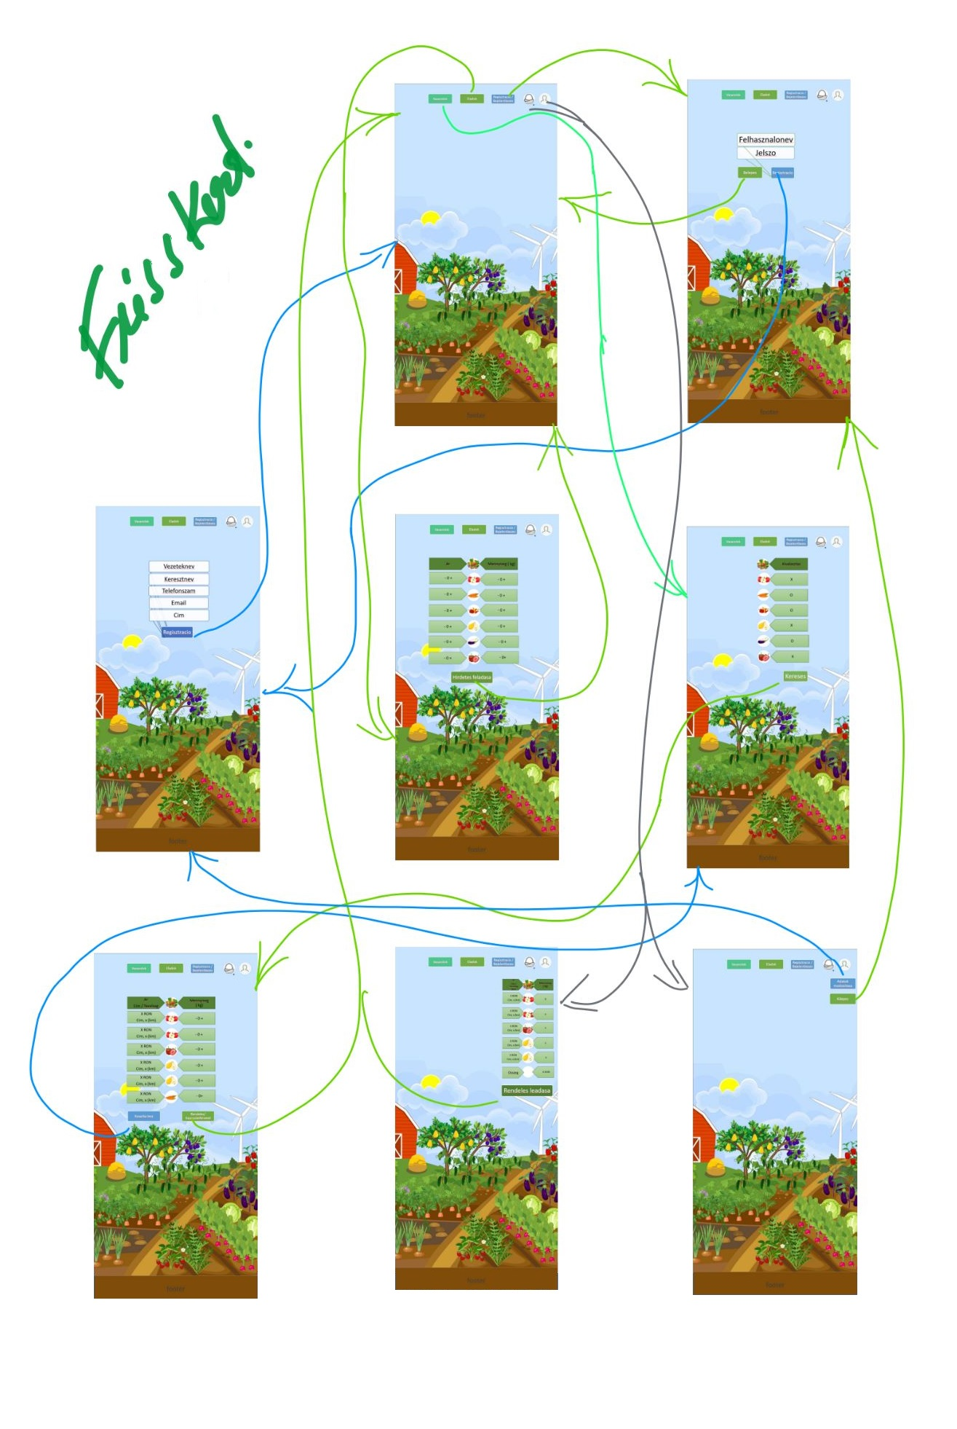

Slide 2

Regisztráció / Bejelentkezés
Vásárlók
Eladók
.
Üdvözöljük

Slide 3
Regisztráció / Bejelentkezés
Vásárlók
Eladók
.
Jelszó
Felhasználónév
Belépés
Regisztráció

Slide 4
Regisztráció / Bejelentkezés
Vásárlók
Eladók
.
Vezetéknév
Keresztnév
Telefonszám
Email
Regisztráció
Cim
Jelszo
Jelszo

Slide 5
Regisztráció / Bejelentkezés
Vásárlók
Eladók
.
Mennyiség ( kg)
- 0+
- 0 +
Ár
- 0 +
- 0 +
- 0 +
- 0 +
- 0 +
- 0 +
- 0 +
- 0 +
- 0 +
- 0 +
Hirdetés feladása

Slide 6
Regisztráció / Bejelentkezés
Vásárlók
Eladók
.
Mennyiség ( kg)
X
- 0 +
Kiválasztás
X
- 0 +
- 0 +
- 0 +
- 0 +
- 0 +
O
X
O
O
Keresés

Slide 7
Regisztráció / Bejelentkezés
Vásárlók
Eladók
.
Mennyiség (kg)
- 0+
- 0 +
Ár
Cim / Távolság
X RON
Cim, x (km))
X RON
Cim, x (km)
X RON
Cim, x (km)
X RON
Cim, x (km)
X RON
Cim, x (km)
X RON
Cim, x (km)
- 0 +
- 0 +
- 0 +
- 0 +
Kosárba tesz
Rendelés/ Kapcsolat felvétel

Slide 8
Regisztráció / Bejelentkezés
Vásárlók
Eladók
.
Mennyiség (kg)
X RON
X
Ár
Cim / Távolság (km)
X RON
Cim, x (km)
X RON
Cim, x (km)
X RON
Cim, x (km)
X RON
Cim, x (km)
X RON
Cim, x (km)
Összeg
x
x
x
x
Rendelés leadása

Slide 9
Regisztráció / Bejelentkezés
Vásárlók
Eladók
Adatok modositása
Kilépés
.

